Slide 1
Чат-бот – составитель упражнений по юридическому нидерландскому
Балакирева Полина

Slide 2
Цель проекта, область применения
Создать программу, которая бы помогала в освоении юридического нидерландского на основе реальных правовых документов
Пользователи программы:
преподаватели (формирование дополнительных материалов к занятиям)
обучающиеся (создание упражнений для самопроверки)

Slide 3
Актуальность
В сети отсутствуют открытые онлайн-ресурсы, ориентированные на изучение юридического нидерландского
Нидерландский входит в обязательную программу при обучении юристов-международников, специализирующихся на регионе Бенилюкс
Нидерландская правовая система относится к континентальной, как и российская, их сопоставление является предметом научного и законодательного интереса

Slide 4
Конечный продукт
Чат-бот
Удаление глаголов
Выдача текстов
Vul de juiste vorm van het werkwoord in.
2. Beoordeling van het middel. De Hoge Raad heeft de klachten over het arrest van het hof _____. De uitkomst hiervan is dat deze klachten niet kunnen _____ tot vernietiging van dat arrest. De Hoge Raad _____ niet te _____ waarom hij tot dit oordeel is _____. Bij de beoordeling van deze klachten is het namelijk niet nodig om antwoord te _____ op vragen die van belang zijn voor de eenheid of de ontwikkeling van het recht (_____ artikel 81 lid 1 van de Wet op de rechterlijke organisatie).
Werkwoorden:
beoordelen, leiden, hoeven, motiveren, komen, geven, zien
Sleutelwoorden: teken, merk, beeldmerk, publiek, overeenstemming, mate, merkinbreuk, schoen, verband, verwarringsgevaar
Nummer 23/04968 Datum 10 oktober 2025 ARREST In de zaak van P.K. HOLDLINE B.V., gevestigd te Uden, EISERES tot cassatie, hierna: PK, advocaat: T. Cohen Jehoram, tegen COOPER CONSUMER HEALTH NL B.V., gevestigd te Diemen, VERWEERSTER in cassatie, hierna: Vemedia, advocaat: F.W.E. Eijsvogels.
1. Procesverloop
Voor het verloop van het geding in feitelijke
instanties verwijst de Hoge Raad naar...

Slide 5

Формирование корпуса
284 судебных решения
2025 год
гражданские дела
~180 000 лемм
Верховный суд Нидерландов – высшая судебная инстанция по гражданским, уголовным и налоговым делам
без стоп-слов
https://uitspraken.rechtspraak.nl

Slide 6



1. Удаление глаголов
Предобработка текста
Stanza
текст с пропусками
список лемм глаголов
глаголы
приставки

Slide 7
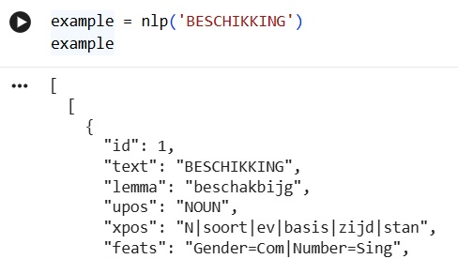
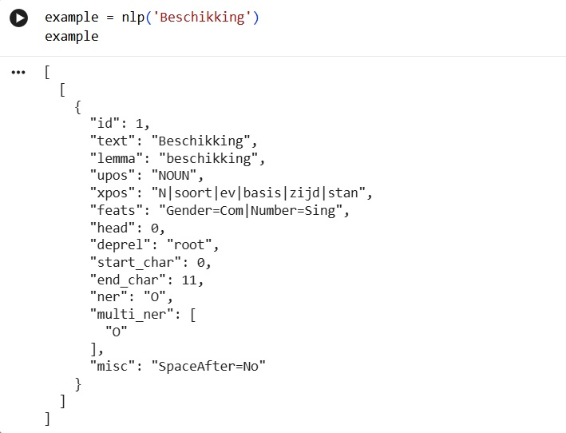

Удаление глаголов: особые случаи
Stanza некорректно лемматизирует слова, написанные полностью с заглавных букв
Оставляем заглавной только первую букву

Slide 8
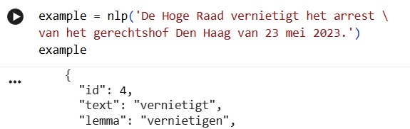
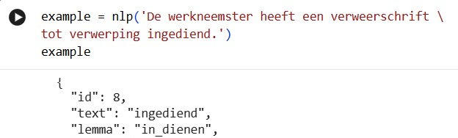
Удаление глаголов: особые случаи
берем лемму
1. берем лемму
2. удаляем _

Slide 9
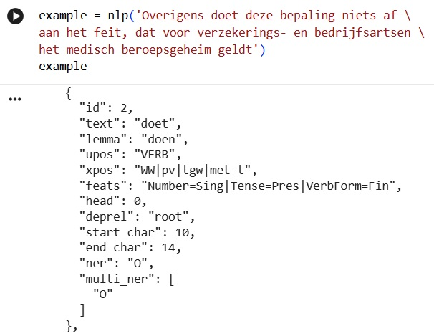
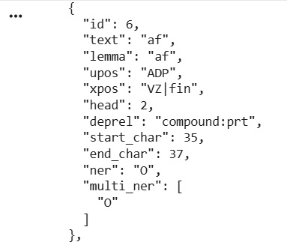
Удаление глаголов: особые случаи
берем лемму
2. берем приставку
3. вводим count предложений
4. соединяем лемму и приставку по head/id и count

Slide 10
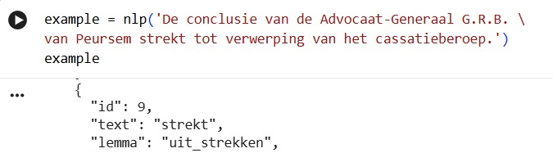
Удаление глаголов: особые случаи
НО!
opopleggen
opleggen
берем лемму
2. берем приставку
3. вводим count предложений
… ? …
4. соединяем лемму и приставку по head и count
3.1. если в лемме уже есть приставка, удаляем ее

Slide 11

Удаление глаголов: особые случаи
Vul de juiste vorm van het werkwoord in.
Uitspraak Hoge Raad Der Nederlanden
Civiele Kamer
Nummer 25/00162
Datum 5 december 2025
BeschikkingIn de zaak van
1. [ de maatschap ], _____ te [ vestigingsplaats ],
2. [ verzoeker 2 ], _____ te [ woonplaats ], ...
Procesverloop
Voor het verloop van het geding in feitelijke instantie _____ de Hoge Raad naar de beschikkingen in de zaak…
Werkwoorden:
benutten, voorzien, weten, verklaren, toebedelen(4), bedoelen, vervallen, voordoen, afstemmen, verrekenen(3)...
Повтор леммы глагола
Counter

Slide 12

2. Выдача текста
Первичная предобработка текста
Фильтрация текста:
Stanza и стоп-слова
Подсчет длины текста, TTR, TF-IDF
ключевые слова
текст судебного решения
леммы
стоп-слова
части речи

Slide 13
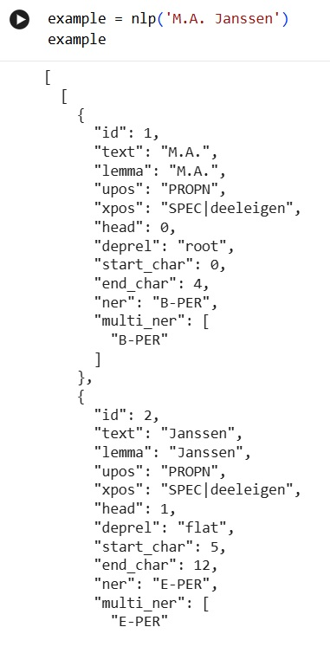
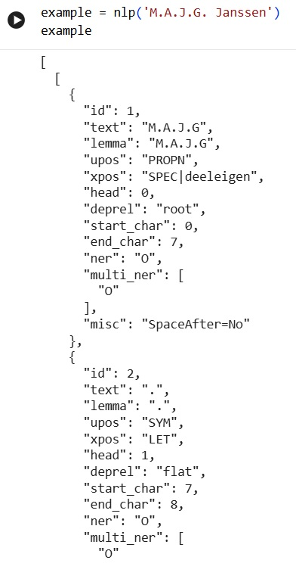
Фильтрация текста: особые случаи
Когда много инициалов, Stanza не всегда распознает NER
Заменяем такие слова на заглушку-NER (Tom, Hanna…)

Slide 14
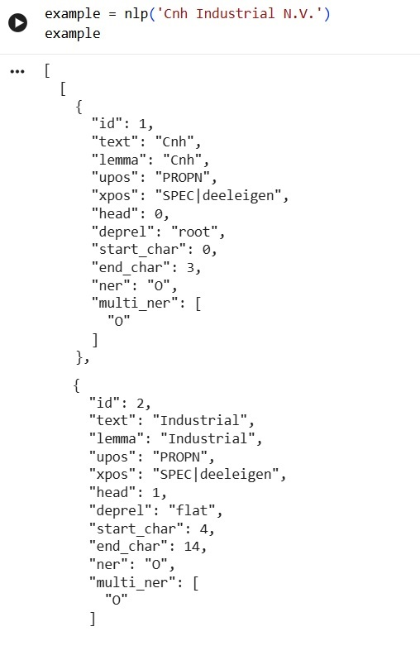
Фильтрация текста: особые случаи
Stanza не всегда распознает в качестве NER названия компаний
(если они начинаются с аббревиатуры, если внутри названия цифры)
Заменяем такие слова на заглушку-NER (Tom, Hanna…)

Slide 15
Фильтрация текста: особые случаи
Zvw
Wvggz
WHW
AWBZ
?
AVV
сокращения названий нормативных актов
Заменяем на заглушку (wetboek)
https://nl.wikipedia.org/wiki/Lijst_van_afkortingen_voor_wetten_en_regelingen

Slide 16
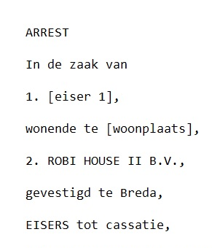


Фильтрация текста: особые случаи
обезличенное место жительства
обезличенное имя
Заменяем такие слова на заглушку-NER (Tom, Amsterdam…)

Slide 17
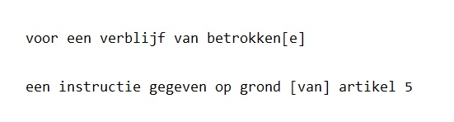
Фильтрация текста: особые случаи
НО!
Слова в квадратных скобках – не всегда обезличивание, иногда это исправление опечаток
Предварительно собраны все слова в квадратных скобках и определено, на какие нужно ставить заглушку, а на какие нет

Slide 18
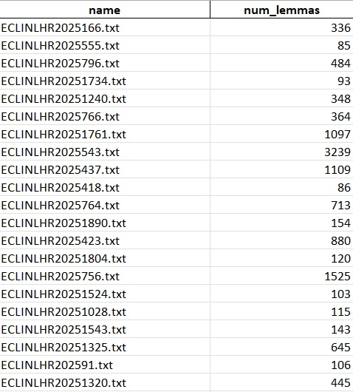
Подсчет TTR
Стандартизованный TTR с окном (нескользящим) в 200 лемм
Для текстов с количеством лемм < 200 TTR в работе чат-бота не учитывается
Если количество лемм в окне < 200, то в зависимости от «недостачи» они учитываются либо в предыдущем, либо в отдельном окне

Slide 19



Подсчет TF-IDF
защита интеллектуальной собственности
teken, merk, beeldmerk, publiek, overeenstemming, mate, merkinbreuk, schoen, verband, verwarringsgevaar
minderjarig, straal, verhuizen, toestemming, vervangen, hoofdverblijfplaats, woonadres, maximaal, kind, verzoeken
vereffenaar, nalatenschap, vereffening, opheffing, boedelbeschrijving, erflater, erfgenaam, gering, beneficiair, baat
место проживания несовершеннолетнего
наследование
Limitations: до подсчета TF-IDF из лемм исключены типичные правовые конструкции (возлагать, ответственность, присуждать), собранные на основе источников из интернета и вручную по корпусу

Slide 20
3. Чат-бот
проверить успешность загрузки
не перепутать пользователей
- текст с пропусками
- список лемм глаголов
“Удалить глаголы”
Загрузка документа
“Обработать текст”
Выбор задачи
- ключевые слова
- текст судебного решения
“Выдать текст”
“1, 2A, 2B, 3A, 3B”
- выбор длины текста
и его лексического разнообразия
- каждый раз – новый текст

Slide 21
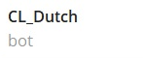
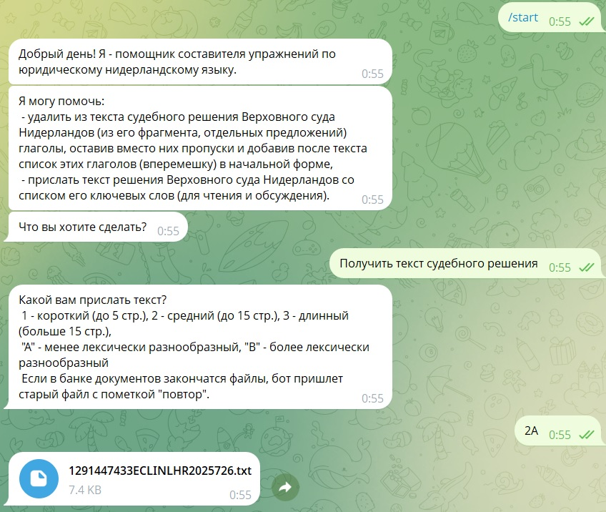
Пример работы чат-бота
Приветствие
Пользователь выбирает на клавиатуре задачу
Бот спрашивает, какой текст прислать
Пользователь выбирает на клавиатуре тип текста
Бот присылает текст

Slide 22
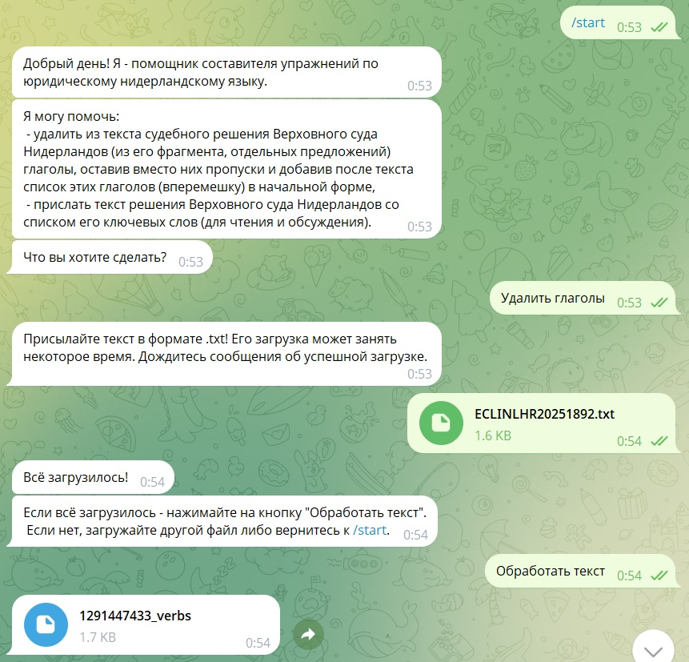
Пример работы чат-бота
Приветствие
Пользователь выбирает на клавиатуре задачу
Бот просит прислать текст
Пользователь присылает текст
Бот сообщает, всё ли загрузилось
Пользователь нажимает «Обработать текст»
Бот присылает обработанный текст

Slide 23





Инструменты
Stanza NLTK Re
Os Pytelegrambotapi
TfidfVectorizer Counter
Pandas
Requests Fake_useragent

